Slide 1
Adatbányászat és szövegbányászat Adatbányászati előfeldolgozás: adattipizálás, hasonlóságmértékek, adattranszformáció, dimenziócsökkentés
Tikk Domonkos
tikk.domonkos@nik.uni-obuda.hu
DM1_EA_V, DM1_LA_01_V

Slide 2

Áttekintés
Adatbányászati előfeldolgozás
Hasonlóságmértékek
Adattranszformáció
Dimenziócsökkentés
Forrás: http://www.adatmentes-adatvissza.hu/hu/adatmentes-adatbanyaszat-data-mining.html

Slide 3
Előfeldolgozás

Slide 4
Adattípusok (ATTRIBÚTUMOK)

Slide 5
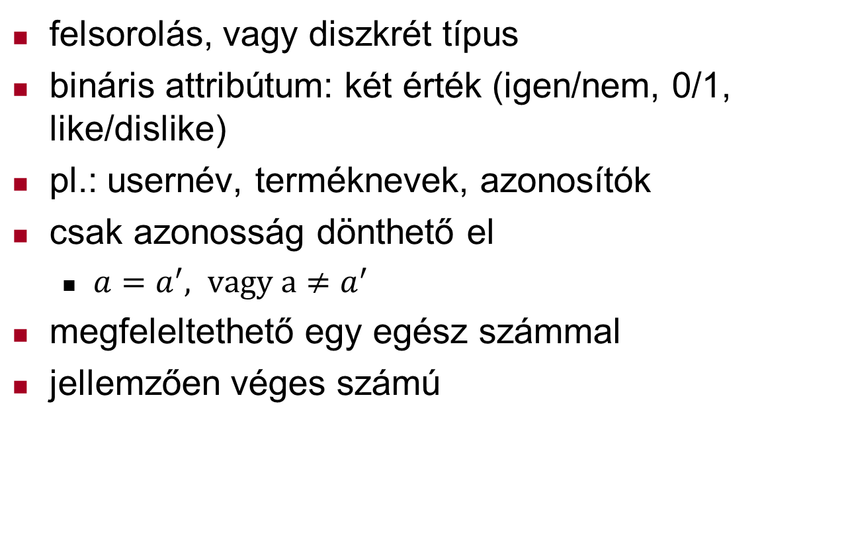
Kategóriatípusú attribútum
felsorolás, vagy diszkrét típus
bináris attribútum: két érték (igen/nem, 0/1, like/dislike)
pl.: usernév, terméknevek, azonosítók
csak azonosság dönthető el
$a=a^{′}, \text{vagy} \text{a}≠a^{′}$
megfeleltethető egy egész számmal
jellemzően véges számú

Slide 6
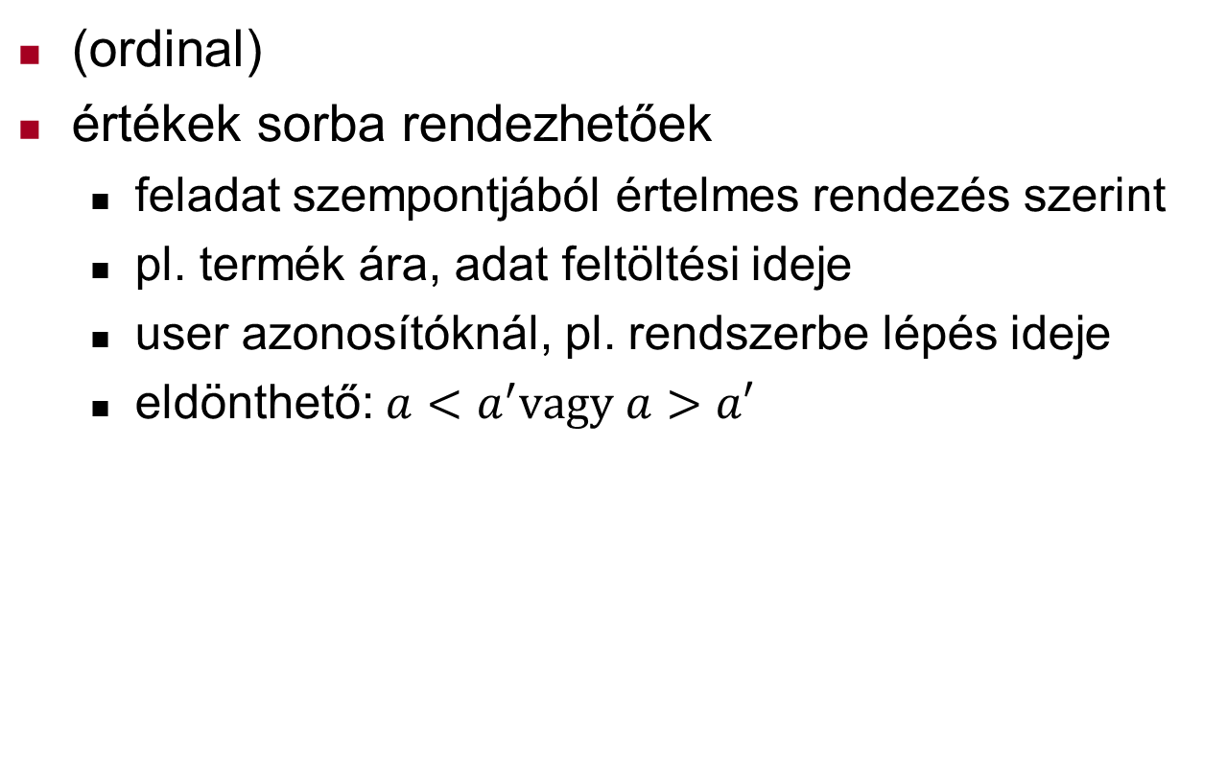
Sorrend típusú
(ordinal)
értékek sorba rendezhetőek
feladat szempontjából értelmes rendezés szerint
pl. termék ára, adat feltöltési ideje
user azonosítóknál, pl. rendszerbe lépés ideje
eldönthető: $a<a^{′}\text{vagy} a>a′$

Slide 7
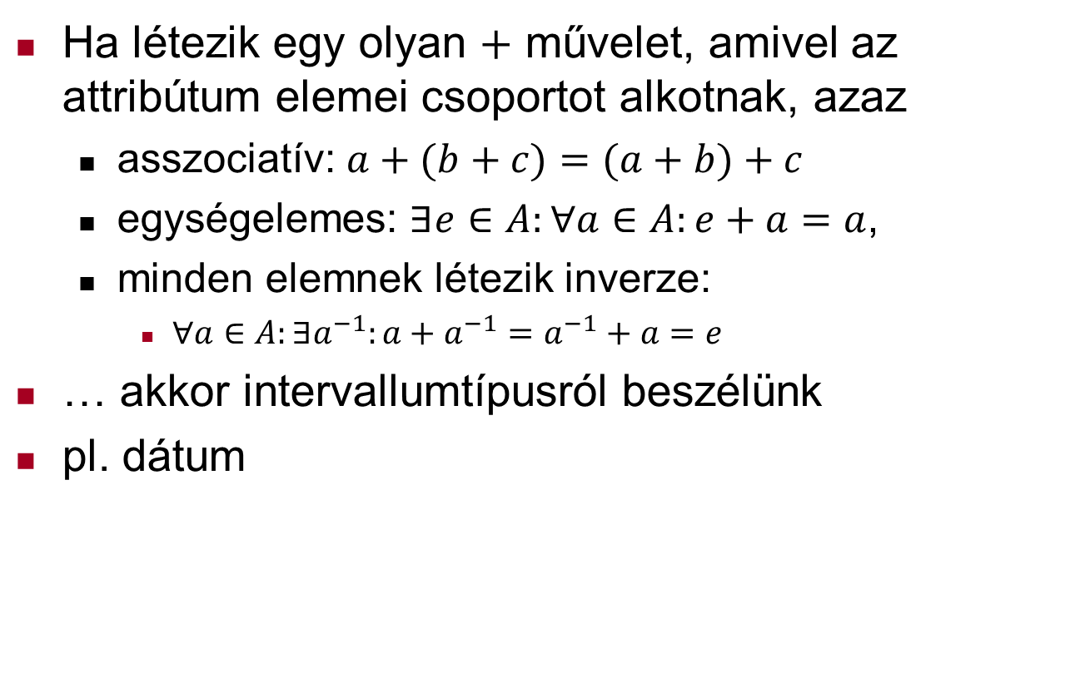
Intervallum típus
Ha létezik egy olyan $+$ művelet, amivel az attribútum elemei csoportot alkotnak, azaz
asszociatív: $a+(b+c)=(a+b)+c$
egységelemes: $∃e∈A:∀a∈A:e+a=a$,
minden elemnek létezik inverze:
$∀a∈A:∃a^{−1}:a+a^{−1}=a^{−1}+a=e$
… akkor intervallumtípusról beszélünk
pl. dátum

Slide 8
Arányos skálájú attribútum
Feltétel: legyen az intervallum típusú attribútum halmazának egy zéruseleme (gyűrű)
ratio scale
jellemzően valós számok
zérus pont definíciójának kérdése
dátum, hőmérséklet: nem egyértelmű

Slide 9
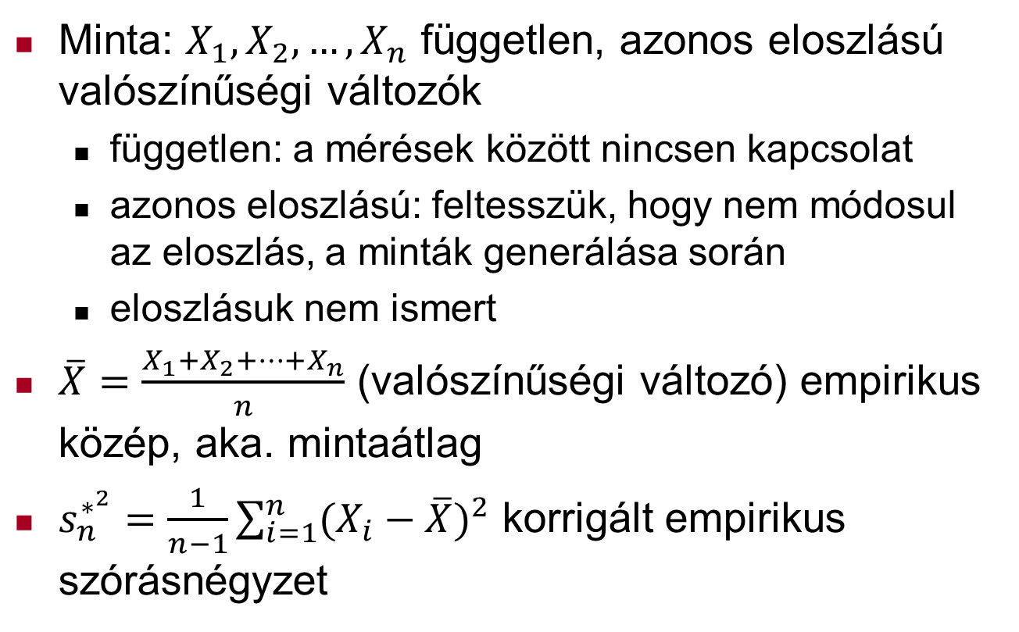
Statisztikai minta, alapfogalmak
Minta: $X_{1},X_{2},…,X_{n}$ független, azonos eloszlású valószínűségi változók
független: a mérések között nincsen kapcsolat
azonos eloszlású: feltesszük, hogy nem módosul az eloszlás, a minták generálása során
eloszlásuk nem ismert
$\overline{X}=\frac{X_{1}+X_{2}+…+X_{n}}{n}$ (valószínűségi változó) empirikus közép, aka. mintaátlag
$s_{n}^{∗^{2}}=\frac{1}{n−1}\sum_{i=1}^{n}{(X_{i}−\overline{X}})^{2}$ korrigált empirikus szórásnégyzet

Slide 10
Attribútumok alapstatisztikái
középértékre vonatkozó
mintaátlag, medián, módusz
szóródásra vonatkozó
empirikus szórásnégyzet, minimum, maximum, terjedelem (max-min)
eloszlásra vonatkozó
empirikus kvantilisek, ferdeség, lapultság

Slide 11
Középértékre vonatkozó
mintaátlag: értékek átlaga
medián: középső érték
módusz: sűrűségfüggvény/diszkrét eloszlás maximuma

Slide 12
Eloszlásra vonatkozó
Empirikus kvantilisek
t%-os kvantilis: az a legkisebb elem, aminek a minta elemeinek t%-a kisebb vagy egyenlő
decilisek, kvartilisek
Ferdeség
az eloszlás szimmetriája (0 = szimmetrikus)
Lapultság
eloszlás csúcsosságát adja meg

Slide 13
Hasonlósági Mértékek

Slide 14
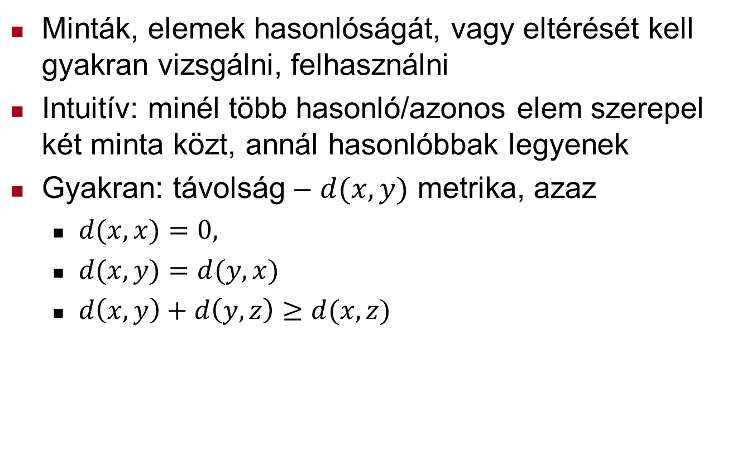
Hasonlóság, távolság
Minták, elemek hasonlóságát, vagy eltérését kell gyakran vizsgálni, felhasználni
Intuitív: minél több hasonló/azonos elem szerepel két minta közt, annál hasonlóbbak legyenek
Gyakran: távolság – $d(x,y)$ metrika, azaz
$d(x,x)=0,$
$d(x,y)=d(y,x)$
$d\left(x,y\right)+d\left(y,z\right)≥d(x,z)$

Slide 15


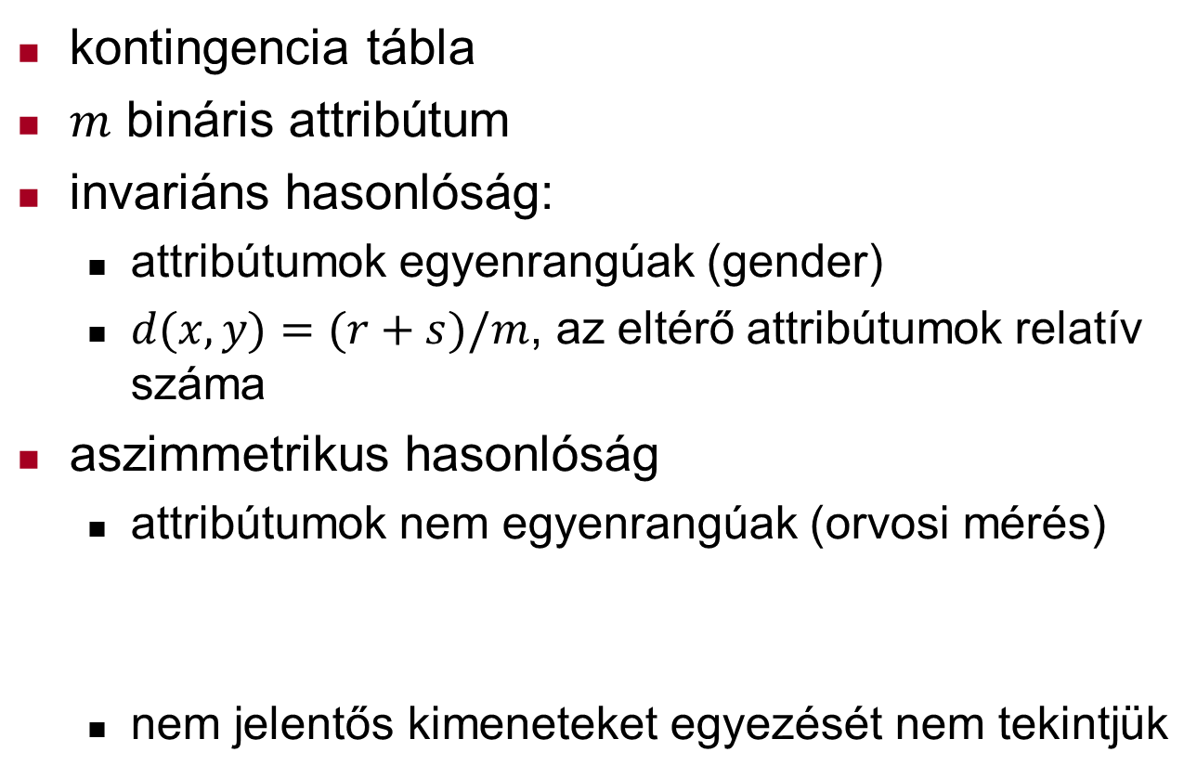
Bináris attribútumok
kontingencia tábla
$m$ bináris attribútum
invariáns hasonlóság:
attribútumok egyenrangúak (gender)
$d(x,y)=(r+s)/m$, az eltérő attribútumok relatív száma
aszimmetrikus hasonlóság
attribútumok nem egyenrangúak (orvosi mérés)
nem jelentős kimeneteket egyezését nem tekintjük

Slide 16

Kategóriatípusú attribútum
távolság: nemegyezések relatív száma
$d(x,y)=u/m$ ($m$ attribútum van)

Slide 17
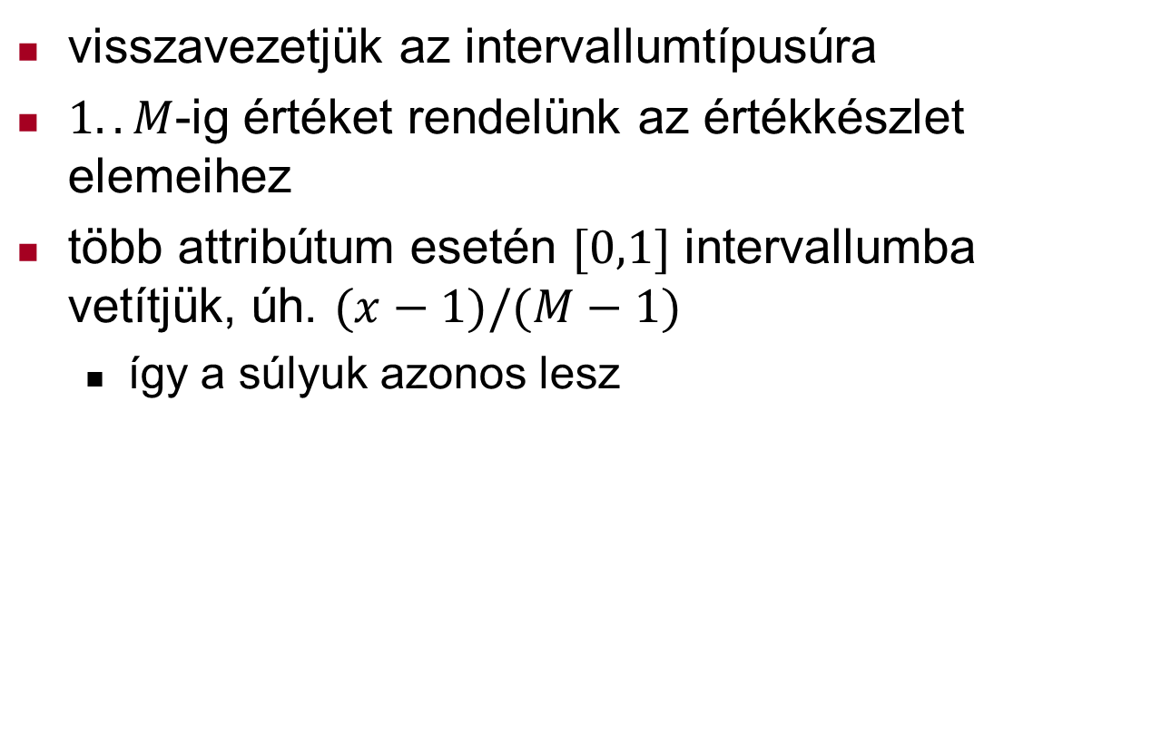
Sorrendtípusú attribútum
visszavezetjük az intervallumtípusúra
$1..M$-ig értéket rendelünk az értékkészlet elemeihez
több attribútum esetén $[0,1]$ intervallumba vetítjük, úh. $(x−1)/(M−1)$
így a súlyuk azonos lesz

Slide 18

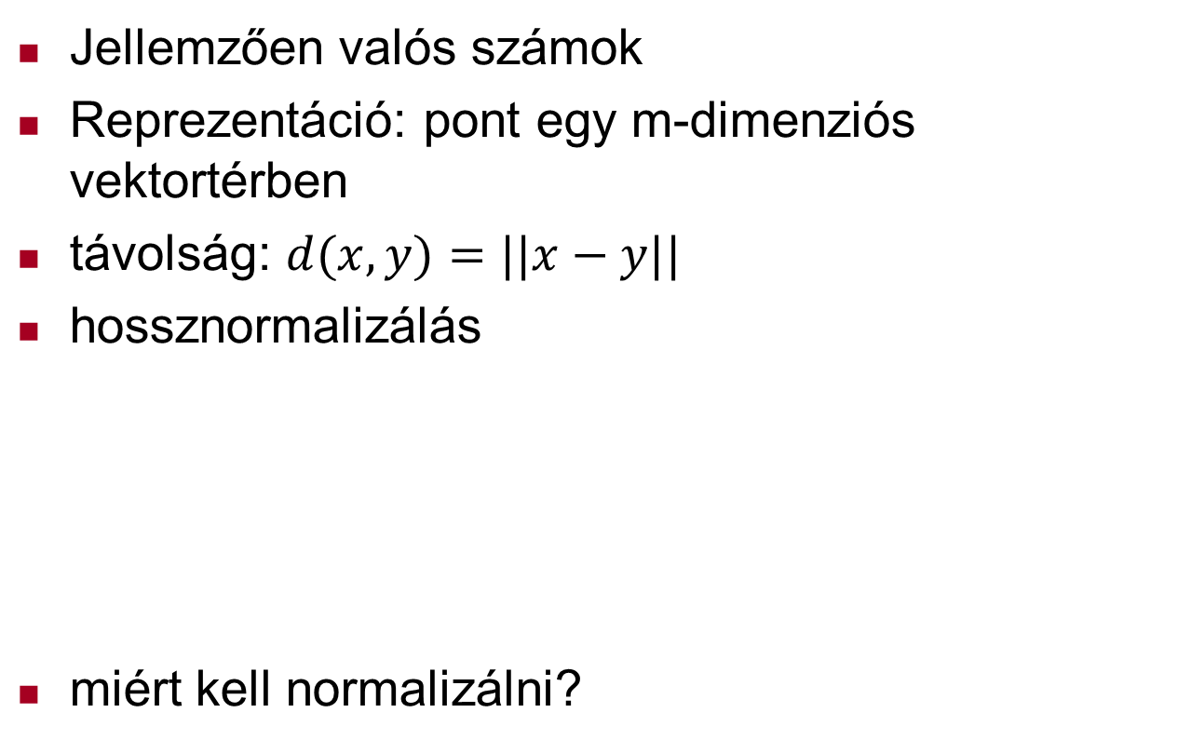
Intervallumtípusú attribútum
Jellemzően valós számok
Reprezentáció: pont egy m-dimenziós vektortérben
távolság: $d(x,y)=||x−y||$
hossznormalizálás
miért kell normalizálni?

Slide 19
további lehetőségek
fontosság szerinti súlyozás
súlyok összege 1
nemlineáris attribútumok
logaritmus
diszkretizálás és sorrend alapú
Vegyes attribútumok
hogyan valósítanák meg?

Slide 20
Műveletek Attribútumokon

Slide 21
Hiányzó értékek
ok: nincs mérés, hiányos, elveszett az adat, stb.
A legtöbb algoritmus nem tud velük mit kezdeni
0. megoldás: töröljük az ilyen mintákat
csak akkor célszerű, ha kevés ilyen van
1. megoldás: feltöltés valamilyen értékkel
átlagérték vagy medián (ha intervallum)
kategóriaátlag (osztályozás esetén)
módusz (leggyakoribb, ha kategória)
sok új elem (összes lehetséges értékkel)
probléma?
speciális érték (C4.5)

Slide 22
Létrehozás, törlés
Attribútumok létrehozása
elvileg „kitalálhatná” a modell is, de nem árt, ha segítünk neki
Attribútumok törlése
felesleges attribútumok zajt visznek a rendszerbe, és megnehezítik a legjobb algoritmusok dolgát is
vannak eljárások, amelyek különösen érzékenyek rá
pl. azonosító típusú adat

Slide 23
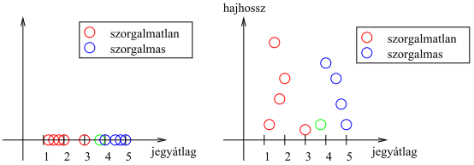
Példa zajszűrésre (k-NN)
független attribútumokra
Példa (forrás: Bodon F.):
bemenetek jegyátlag, hajhossz
kimenet: szorgalom (bináris)

Slide 24
Zajszűrés
Különc pontok (outlier) és extrém pontok (extreme values)
Legyen Q1 és Q3 a 25%-hoz és 75%-hoz tartozó kvartilisek
IQR=Q3-Q1 (interquartile range), OF (outlier factor) és EVF (extreme value factor) két paraméter
extrém: x>Q3+IQR*EVF, vagy x<Q1-IQR*EVF
különc: nem extrém és nincsen a
[Q1-IQR*OF,Q3+IQR*OF] intervallumban

Slide 25
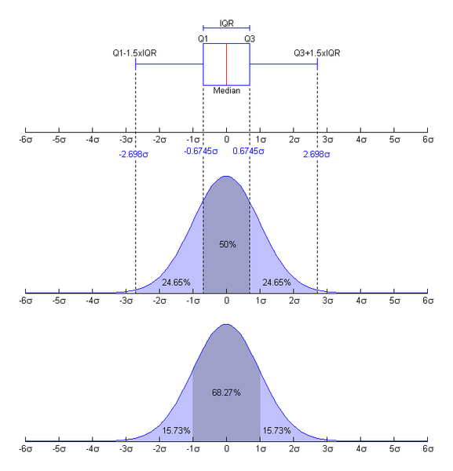
Példa
extrém
Weka default
OF = 3
EVF = 2 OF

Slide 26
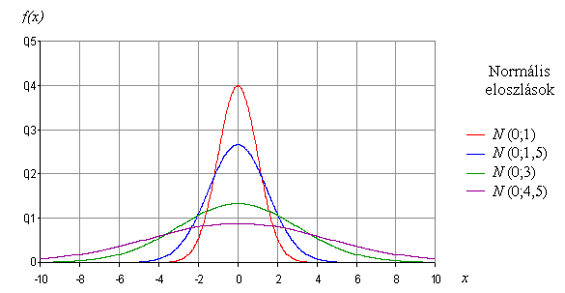
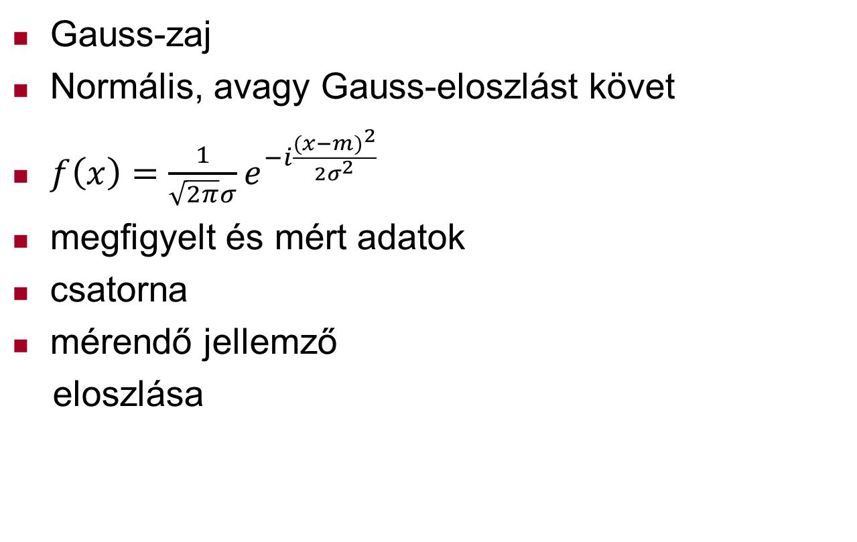
Zaj modellezése
Gauss-zaj
Normális, avagy Gauss-eloszlást követ
${f\left(x\right)=\frac{1}{\sqrt{2π}σ}e}^{−i\frac{(x−m)^{2}}{2σ^{2}}}$
megfigyelt és mért adatok
csatorna
mérendő jellemző
eloszlása

Slide 27
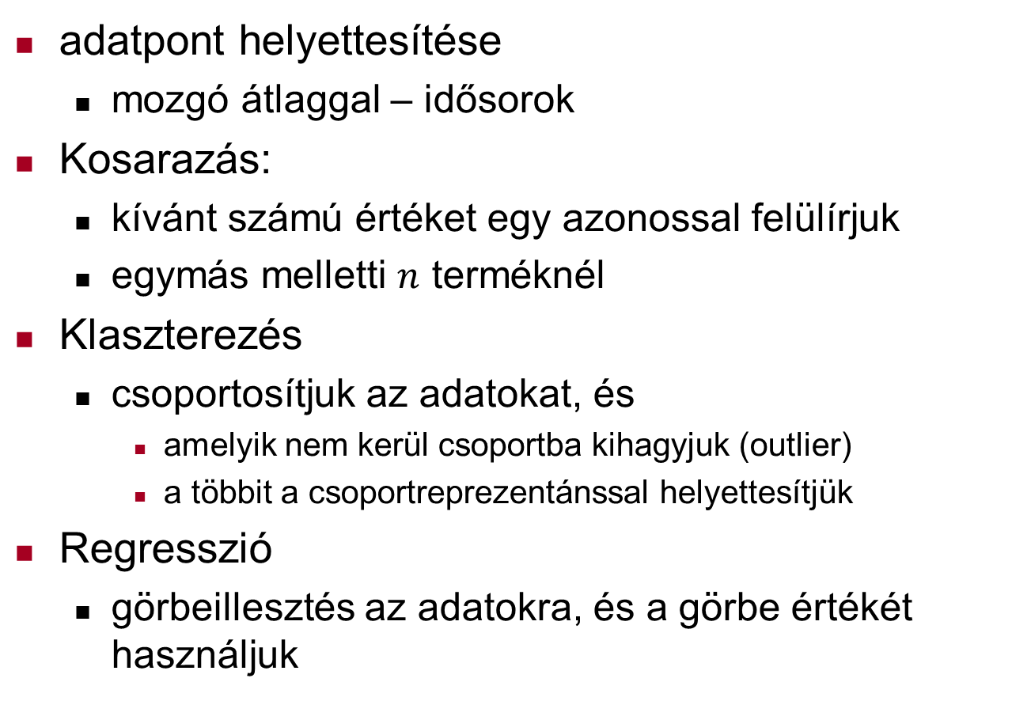
Adatsimítás
adatpont helyettesítése
mozgó átlaggal – idősorok
Kosarazás:
kívánt számú értéket egy azonossal felülírjuk
egymás melletti $n$ terméknél
Klaszterezés
csoportosítjuk az adatokat, és
amelyik nem kerül csoportba kihagyjuk (outlier)
a többit a csoportreprezentánssal helyettesítjük
Regresszió
görbeillesztés az adatokra, és a görbe értékét használjuk

Slide 28
Általánosítás
Hierarchikus struktúrában lévő adatoknál
Magasabb szintű adattal való helyettesítés
Numerikus adatoknál durvább felosztás
pl. érdemjegyek helyett: megfelelt/nem megfelelt

Slide 29
Adatzagyválás
Zaj bevitele az adatba
Mi lehet a célja?

Slide 30
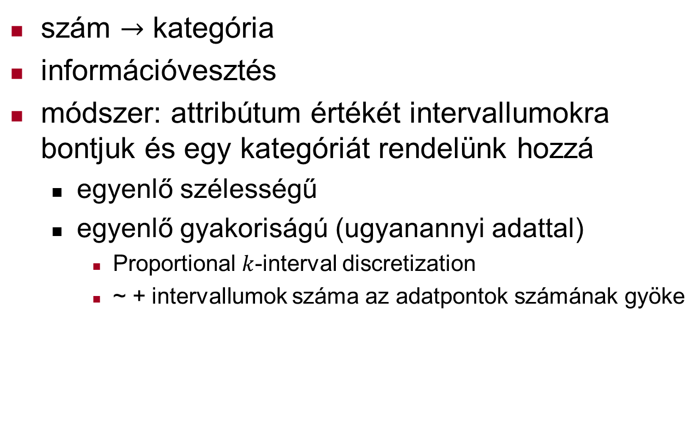
Diszkretizálás
szám $→$ kategória
információvesztés
módszer: attribútum értékét intervallumokra bontjuk és egy kategóriát rendelünk hozzá
egyenlő szélességű
egyenlő gyakoriságú (ugyanannyi adattal)
Proportional $k$-interval discretization
~ + intervallumok száma az adatpontok számának gyöke

Slide 31
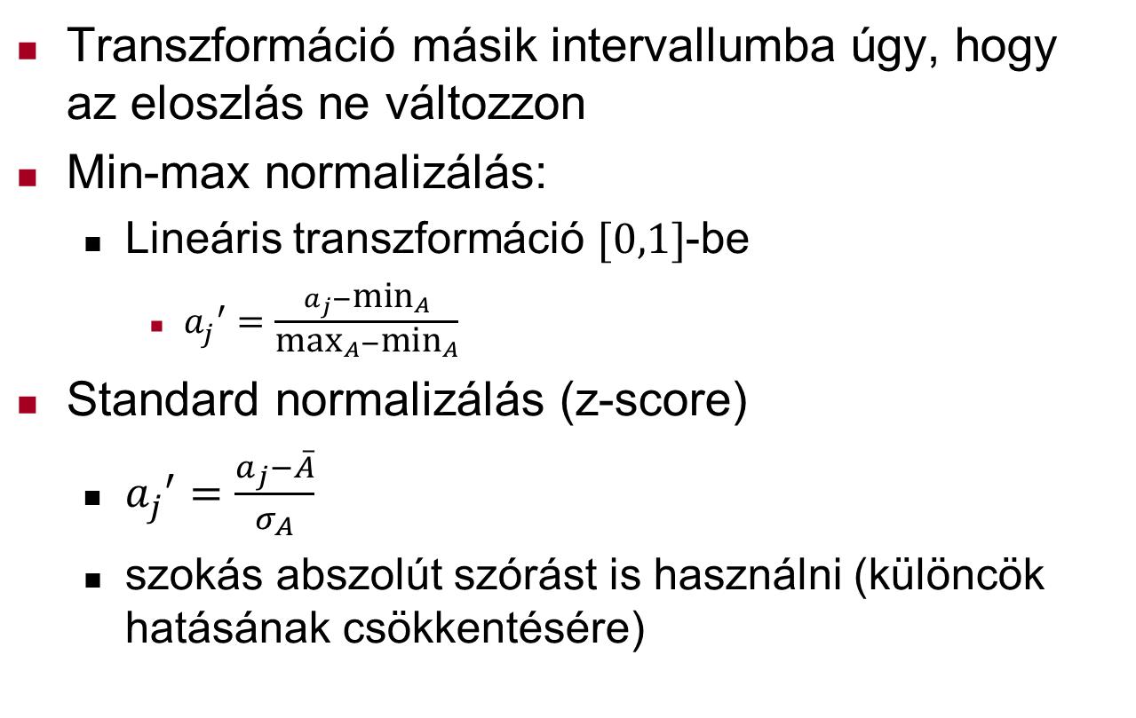
Normalizálás
Transzformáció másik intervallumba úgy, hogy az eloszlás ne változzon
Min-max normalizálás:
Lineáris transzformáció $[0,1]$-be
${a_{j}^{}}_{}^{′}=\frac{a_{j}−{\text{min}}_{A}}{{\text{max}}_{A}−{\text{min}}_{A}}$
Standard normalizálás (z-score)
${a_{j}^{}}_{}^{′}=\frac{a_{j}−\overline{A}}{σ_{A}}$
szokás abszolút szórást is használni (különcök hatásának csökkentésére)

Slide 32
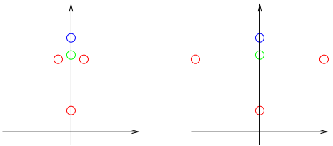
Példa normalizálásra (k-NN)
Mértékegységre
Példa (forrás: Bodon F.)
Hajhossz (méterben és lábban) és bevétel
K-NN nem skálainvariáns

Slide 33
Normalizálás: példa
20 és 80 közti adatok normalizálása 1 és 100 közé
lineárisan
logaritmikusan

Slide 34
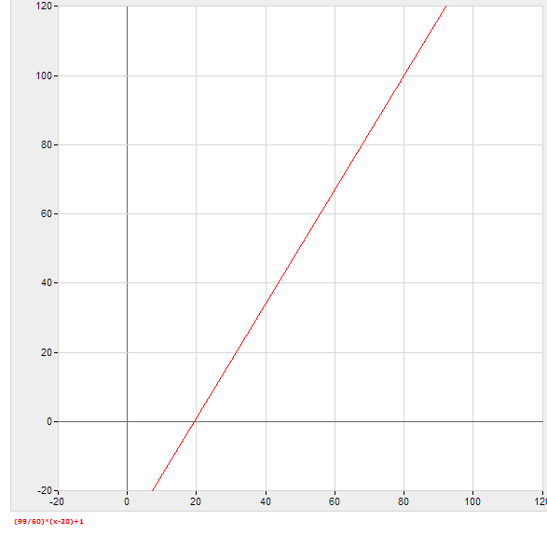

Megoldás (lineáris)
$f\left(x\right)=\frac{100−1}{80−20}\left(x−20\right)+1$

Slide 35
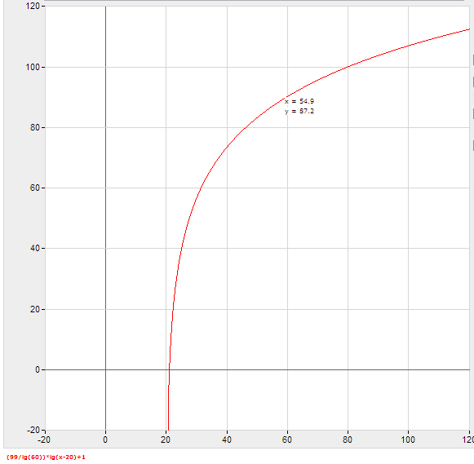

Megoldás (logaritmikus)
$f\left(x\right)=\frac{100−1}{lg⁡(80−20)}lg\left(x−20\right)+1$

Slide 36
Dimenziócsökkentés

Slide 37
Miért kell dimenziócsökkentés?
Túl sok adat, nem fér be a memóriába
Memóriában tárolt adat esetében nagyságrendekkel rövidebb lesz a futási idő
Egyes adatok akár feleslegesek is lehetnek, csak „zajt” visznek a modellbe

Slide 38
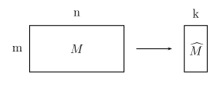
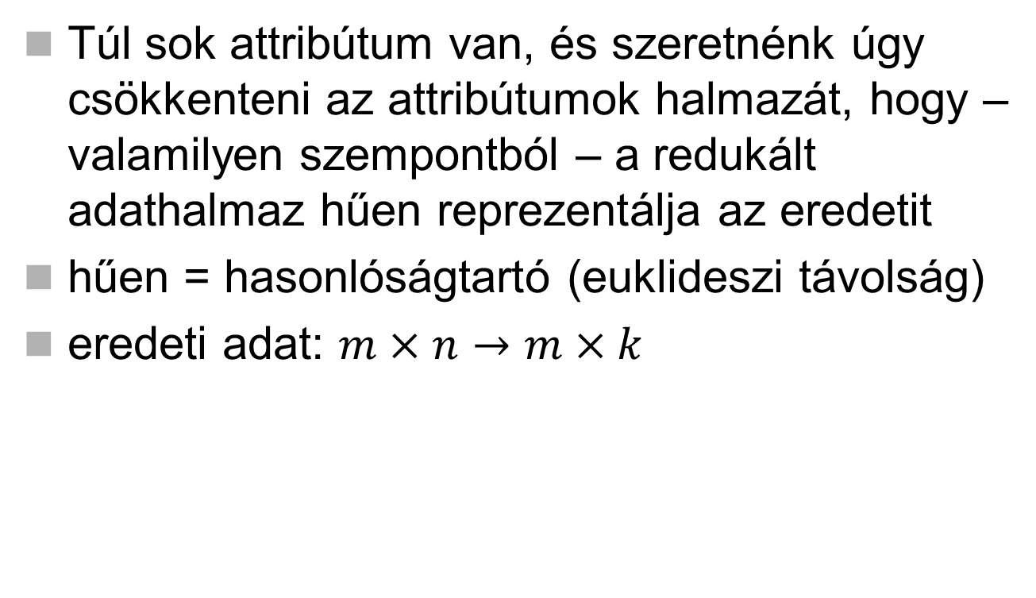
Dimenziócsökkentés
Túl sok attribútum van, és szeretnénk úgy csökkenteni az attribútumok halmazát, hogy – valamilyen szempontból – a redukált adathalmaz hűen reprezentálja az eredetit
hűen = hasonlóságtartó (euklideszi távolság)
eredeti adat: $m×n→m×k$

Slide 39
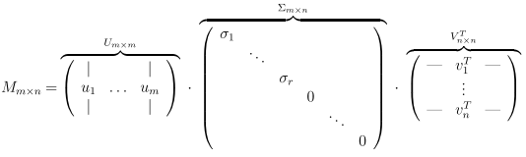

Szinguláris értékfelbontás (SVD)
Sematikus vázlat
Tétel: Minden $M$-nek létezik $M=UΣV^{T}$ felbontása, ahol, $U, V$ ortogonális, és $Σ$ az $M$ szinguláris értékeit tartalmazza csökkenő sorrendben ($r$ számút)

Slide 40
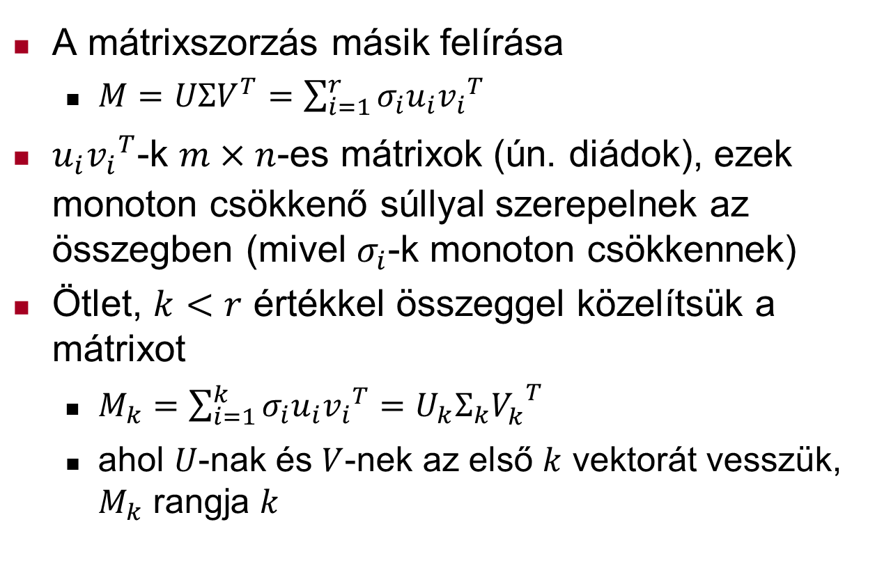
SVD használata
A mátrixszorzás másik felírása
$M=UΣV^{T}=\sum_{i=1}^{r}{σ_{i}u_{i}{v_{i}}_{}^{T}}$
$u_{i}{v_{i}}_{}^{T}$-k $m×n$-es mátrixok (ún. diádok), ezek monoton csökkenő súllyal szerepelnek az összegben (mivel $σ_{i}$-k monoton csökkennek)
Ötlet, $k<r$ értékkel összeggel közelítsük a mátrixot
$M_{k}=\sum_{i=1}^{k}{σ_{i}u_{i}{v_{i}}_{}^{T}=U_{k}Σ_{k}{V_{k}^{}}^{T}}$
ahol $U$-nak és $V$-nek az első $k$ vektorát vesszük, $M_{k}$ rangja $k$

Slide 41


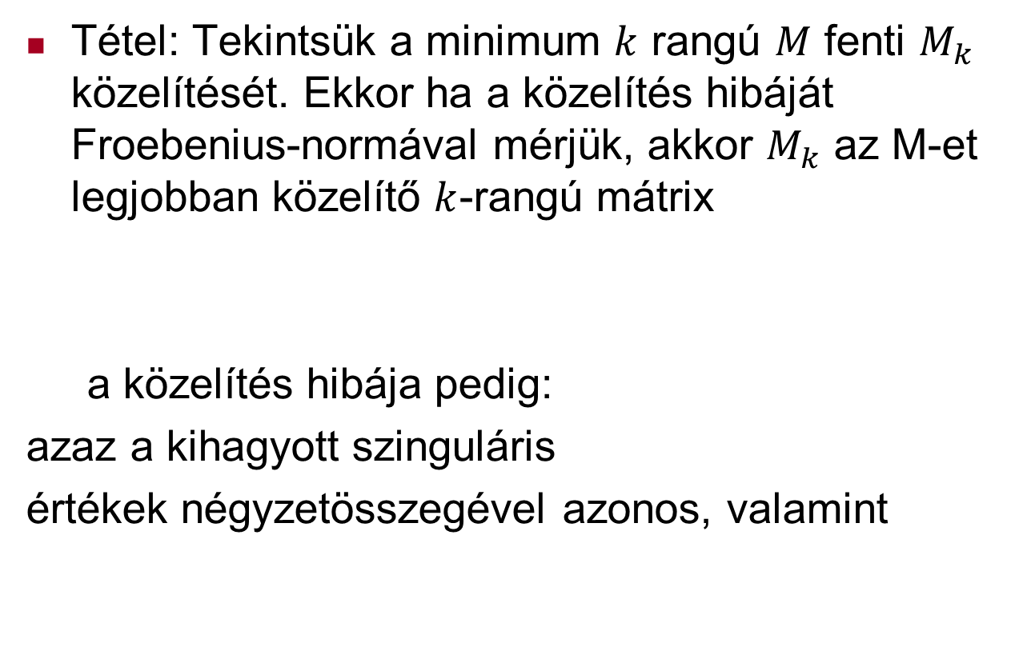
SVD közelítés tulajdonsága
Tétel: Tekintsük a minimum $k$ rangú $M$ fenti $M_{k}$ közelítését. Ekkor ha a közelítés hibáját Froebenius-normával mérjük, akkor $M_{k}$ az M-et legjobban közelítő $k$-rangú mátrix
a közelítés hibája pedig:
azaz a kihagyott szinguláris
értékek négyzetösszegével azonos, valamint

Slide 42
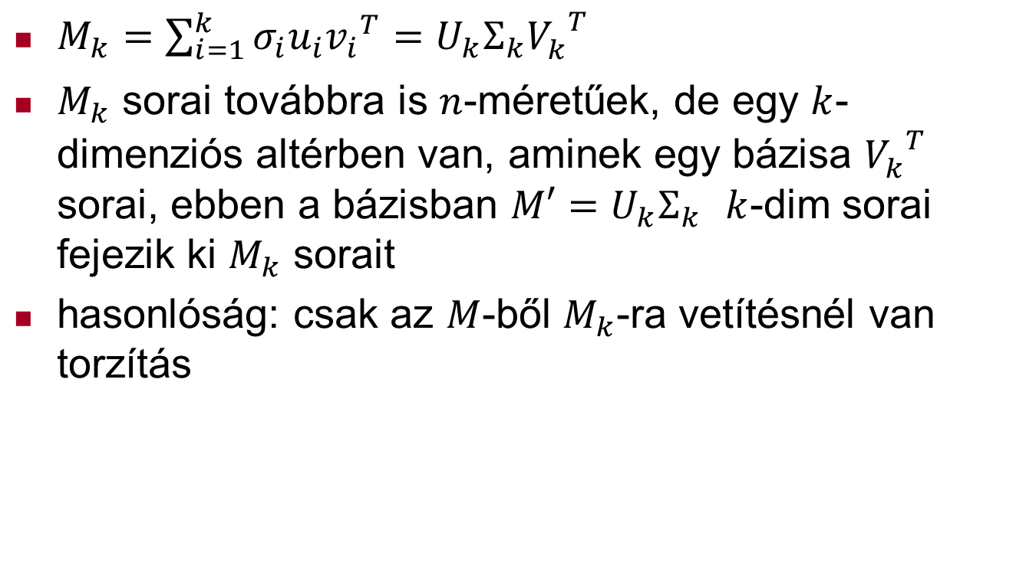
Mit kaptunk?
$M_{k}=\sum_{i=1}^{k}{σ_{i}u_{i}{v_{i}}_{}^{T}=U_{k}Σ_{k}{V_{k}^{}}^{T}}$
$M_{k}$ sorai továbbra is $n$-méretűek, de egy $k$-dimenziós altérben van, aminek egy bázisa ${V_{k}^{}}^{T}$ sorai, ebben a bázisban $M′=U_{k}Σ_{k}$ $k$-dim sorai fejezik ki $M_{k}$ sorait
hasonlóság: csak az $M$-ből $M_{k}$-ra vetítésnél van torzítás

Slide 43
Hol használjuk az SVD-t
Szövegbányászatban (LSA)
szemantikailag hasonló szavak azonos dimenzióba rendelése
lényegtelen szavak kiszűrése
Ajánlórendszereknél
Termékmetaadat mátrixok tömörítése
Userleírások tömörítése
Általánosságban
ahol feltételezzük, hogy az egyes dimenziók között van korreláció

Slide 44
Egyszerűbb dimenziócsökkentés
Termékleírás mátrixokban
szöveges jellemzők (szavak)
ritka értékek elhagyása
túl gyakori értékek elhagyása
NLP megoldások
szótövezés (stemmelés), lemmatizálás, stopszó-szűrés, szófaj-alapú szűrés

Slide 45
Kölcsönös információ módszere
Nem akarjuk az összes szót használni, csak a megkülönböztető képességűeket (kategóriákra)
A tanulóadatok közül kiválasztjuk azt a k szót, amelyek a kategóriákat legjobban megkülönböztetik
Egyik módja: kölcsönös információ módszere, entrópia alapú
Minden w szóra és c kategóriára
Mennyivel nő az információ, ha az adott szó szerepel
Egy küszöbérték alatti szavakat elhagyjuk

Slide 46
Szövegbányászati példa
Minden kategóriára meghatározzuk a legnagyobb megkülönböztető képességű k terminust.
Példa: (20 Newsgroups korpusz):
sci.electronics: circuit, voltage, amp, ground, copy, battery, electronics, cooling, …
rec.autos: car, cars, engine, ford, dealer, mustang, oil, collision, autos, tires, toyota, …
Mohó: a terminusok közti kapcsolatot nem veszi figyelembe

Slide 47
Jellemzőkiválasztás: chi-négyzet
 | jelenlévő attribútum | hiányzó attribútum
Az egyed a kategóriához tartozik | A | B
Az egyed nem tartozik a kategóriához | C | D
$$χ^{2} = N{\left(AD−BC\right)}^{2} / ( (A+B) (A+C) (B+D) (C+D) )$$
Az attribútumok és a kategóriák függetlenségének hiányát vizsgálja

